Slide 1
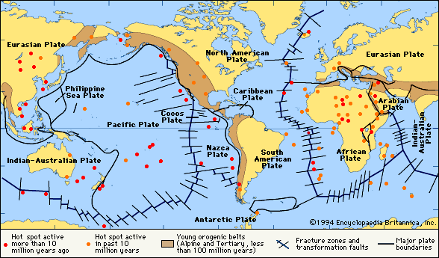
Endogenní (vnitřní) pochody
Na rozhraní litosférických desek.
Vyvolává je vnitřní energie Země.
Činitelé nejsou závislý na vnějších podmínkách.
Projevují se nejen na povrchu, ale i v celé Zemské kůře.

Slide 2
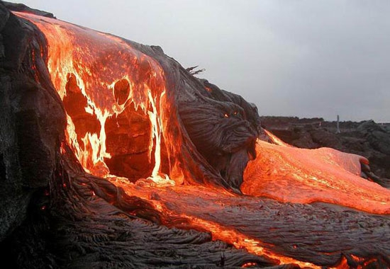
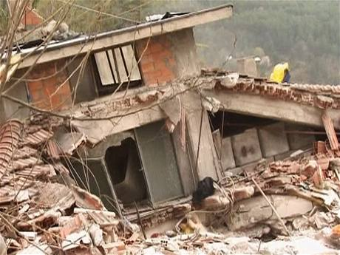
Endogenní pochody způsobují
Vrásnění
Zemětřesení
Sopečnou činnost
Zdvihy a poklesy zemské kůry
Přeměnu hornin

Slide 3
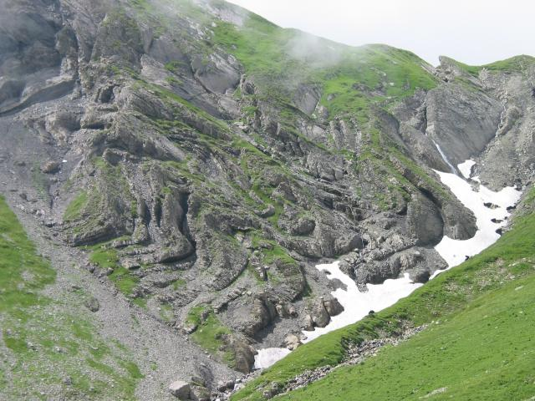
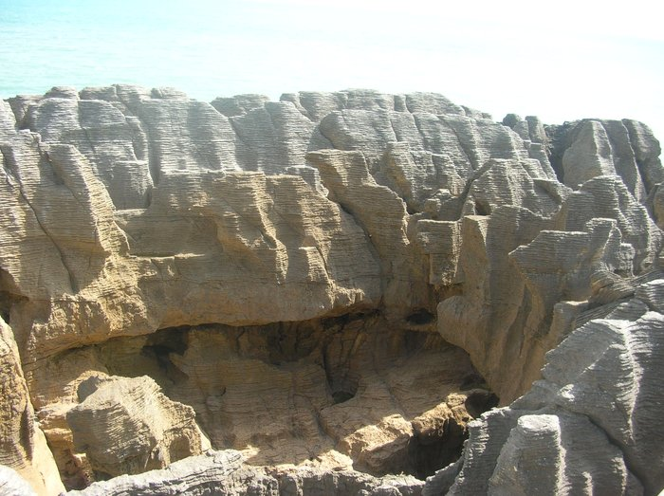
Vrásnění (Orogeneze)
Dlouhodobý proces, trvá desítky miliónů let
Díky tomuto procesu vznikají pásemná pohoří
Spojeno s pohybem litosférických desek a jejich vzájemnými nárazy

Slide 4
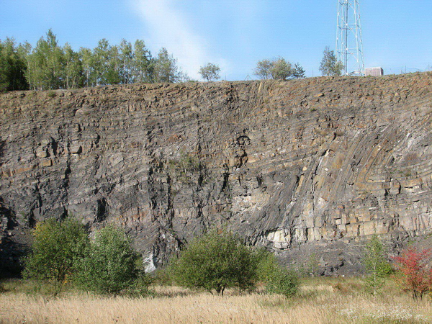
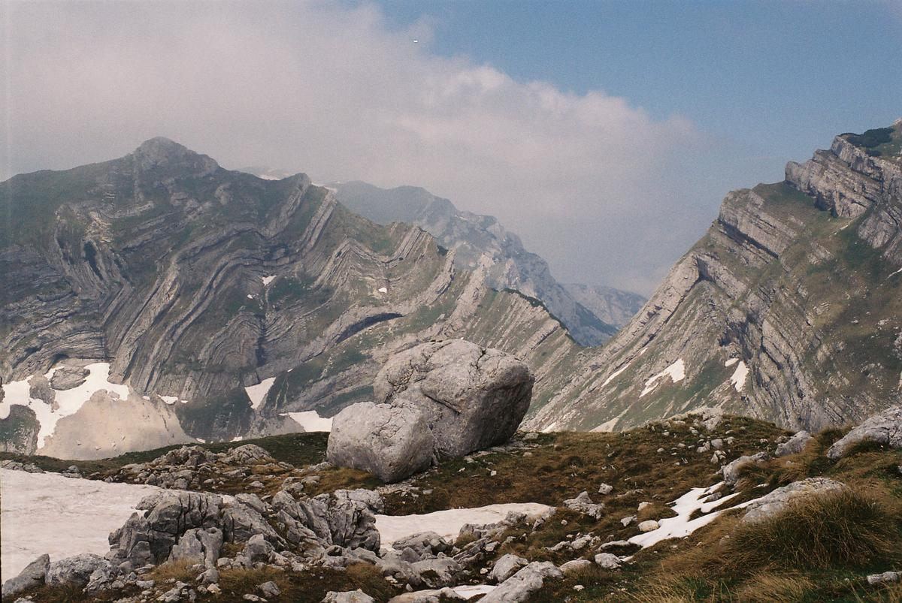
Různá vrásnění
Kadomské vrásnění
Kaledonské vrásnění
Hercynské (variské) vrásnění
Alpinské vrásnění

Slide 5
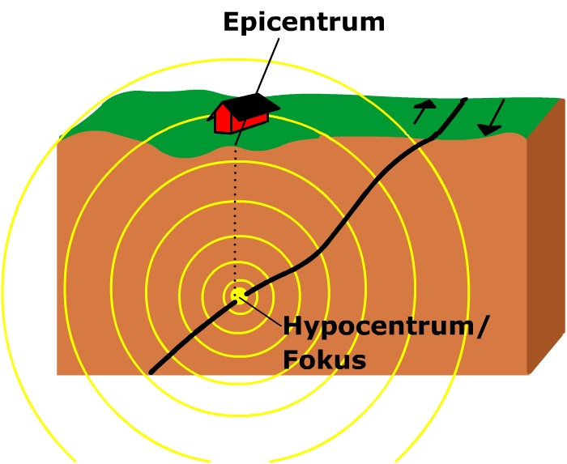
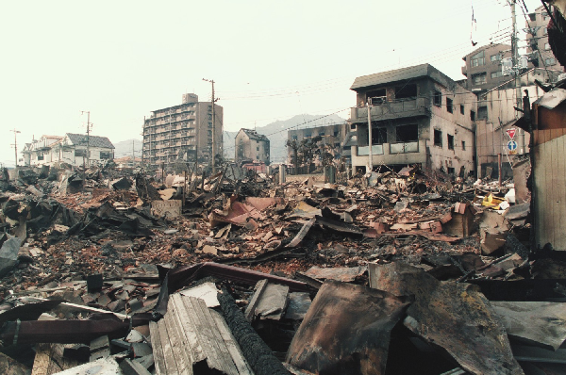
Zemětřesení
Krátkodobé otřesy zemského povrchu
Převážně na rozhraní litosférických desek
Hypocentrum – místo pod zemí, kde zemětřesení vzniklo
Epicentrum – místo nad hypocentrem na zemském povrchu.
Richterova stupnice - pro hodnocení intenzity zemětřesení.

Slide 6
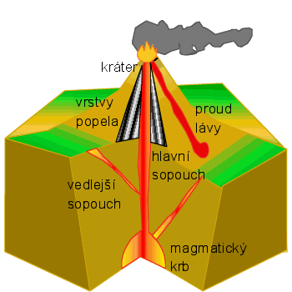
Vulkanismus (Sopečná činnost)
Projev vnitřní energie planety
Roztavené horniny (magma) stoupá až k Zemskému povrchu
Dochází k vzniku sopek, výlevu lávy (magmatu) na Zemský povrch
Většinou na rozhraní litosférických desek

Slide 7
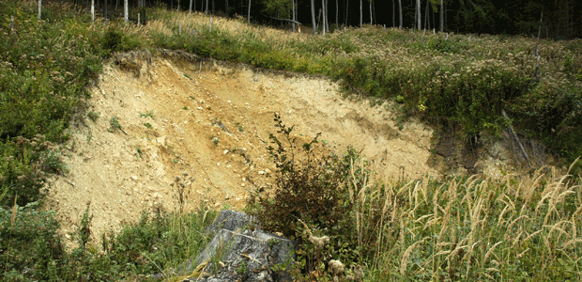
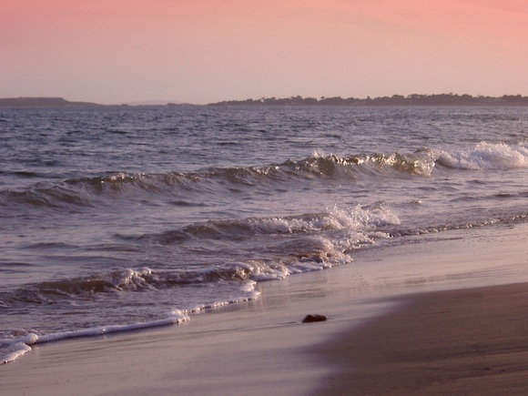
Exogenní (vnější) pochody
Utvářeny na Zemském povrchu
Zdroje energie se nacházejí převážně mimo zemské těleso – světelné a tepelné záření ze Slunce, gravitace a otáčení Země kolem své osy.
Vnějšími činiteli jsou gravitace, déšť, voda, ledovce, vítr, zvětrávání, organismy, člověk.

Slide 8
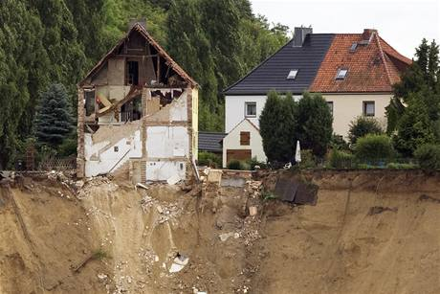
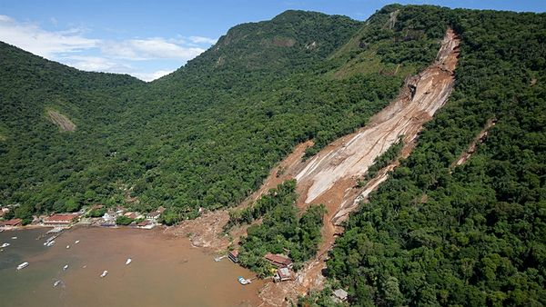
Svahové pochody
Za působení gravitace a zvětrávání
sesuv půdy, řícení balvanů nebo laviny

Slide 9
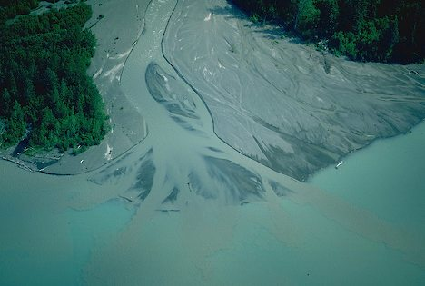
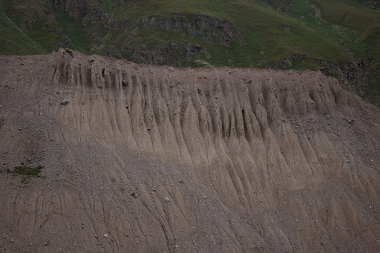
Říční pochody
Při silné dešti vzniká tzv. Ron
Při stékání ze svahu vytváří Ronové rýhy
Vodní tok (Horní, střední, dolní)

Slide 10
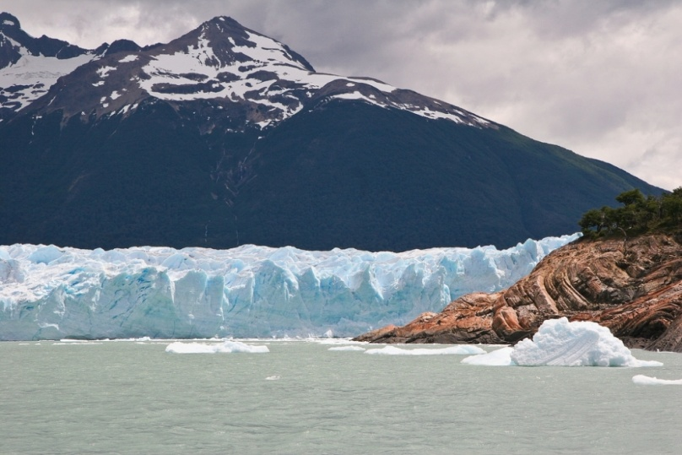
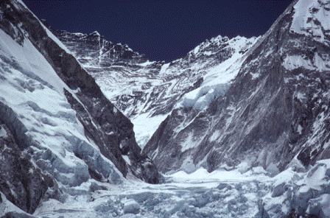
Ledovcové pochody
místo vzniku ledovce = KAR
často po roztátí zůstávají jezera
ledovec začne sjíždět po svahu dolu => ledovcová údolí ve tvaru U
Moréna - hlína a kamení unášené ledovcem

Slide 11
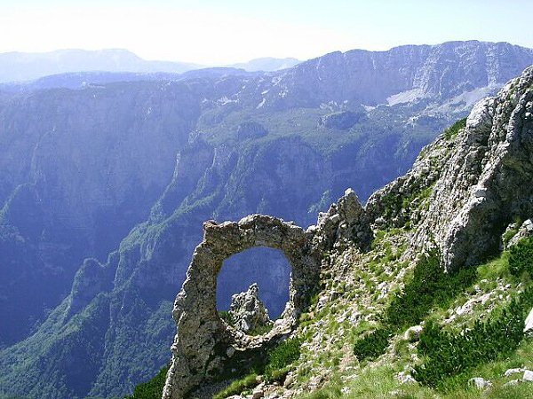
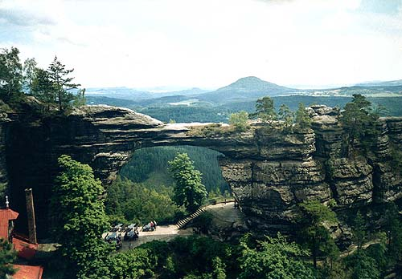
Větrné Pochody
projevují se zejména v suchých oblastech
prostřednictvím unášeného prachu a písku obrušují skály
Vznikají písečné duny, skalní okna a brány

Slide 12
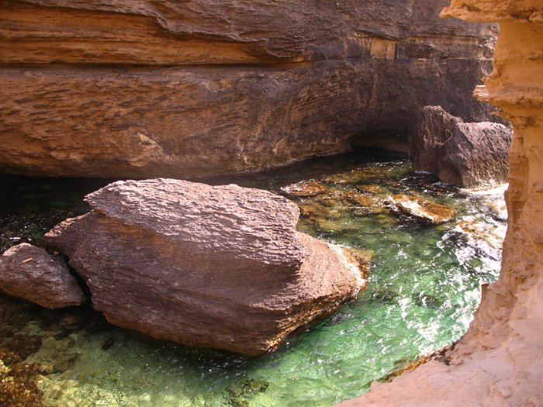
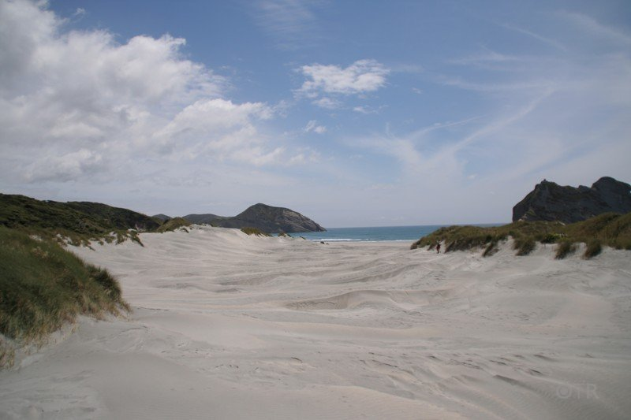
Mořské pochody
především v místech, kde je příliv a odliv
vytvářejí se jeskyně, útesy, mělčiny (nahromadění písku) a kosy

Slide 13
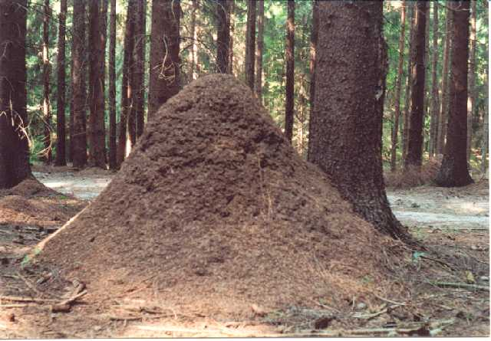
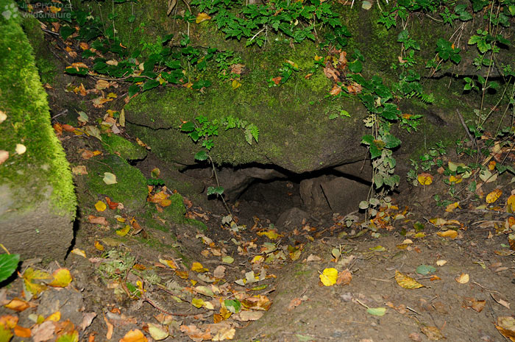
Biogenní pochody
Rostliny a zvířata způsobují erozní nebo akumulační činnost.
Erozní – nory
Akumulační – termitiště, bobří hráze, mraveniště, rašeliniště, korálové útesy

Slide 14
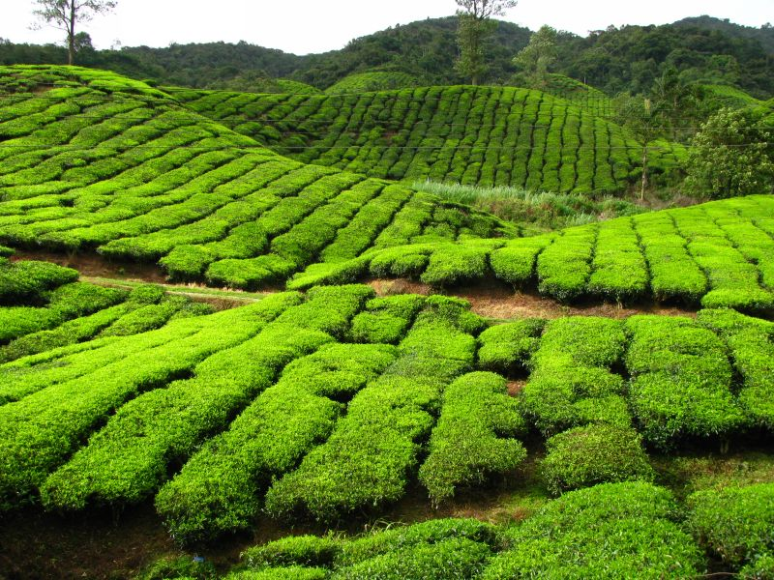
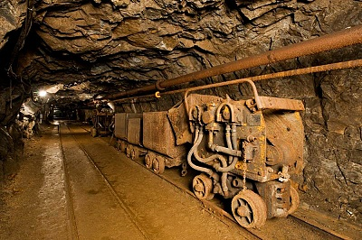
Antropogenní pochody
Stejné jako biogenní, jen tvary vytvořené lidskou činností u
Erozní – tunely, doly, lomy
Akumulační – mohyly, rýžoviště

